Slide 1






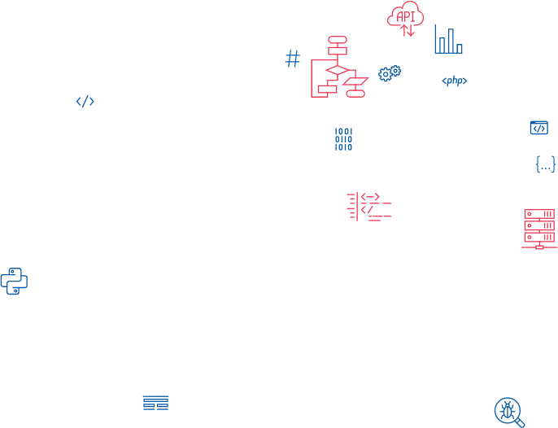
Нейронные сети
Губин Максим Юрьевич
Программист-аналитик
gubin.m.u@gmail.com

Slide 2

Что такое нейронная сеть (Wikipedia)
Нейро́нная сеть^{[1]} (также иску́сственная нейро́нная сеть, ИНС, или просто нейросе́ть) — математическая модель, а также её программное или аппаратное воплощение, построенная по принципу организации и функционирования биологических нейронных сетей — сетей нервных клеток живого организма. Это понятие возникло при изучении процессов, протекающих в мозге, и при попытке смоделировать эти процессы. Первой такой попыткой были нейронные сети У. Маккалока и У. Питтса^{[2]}.

Slide 3
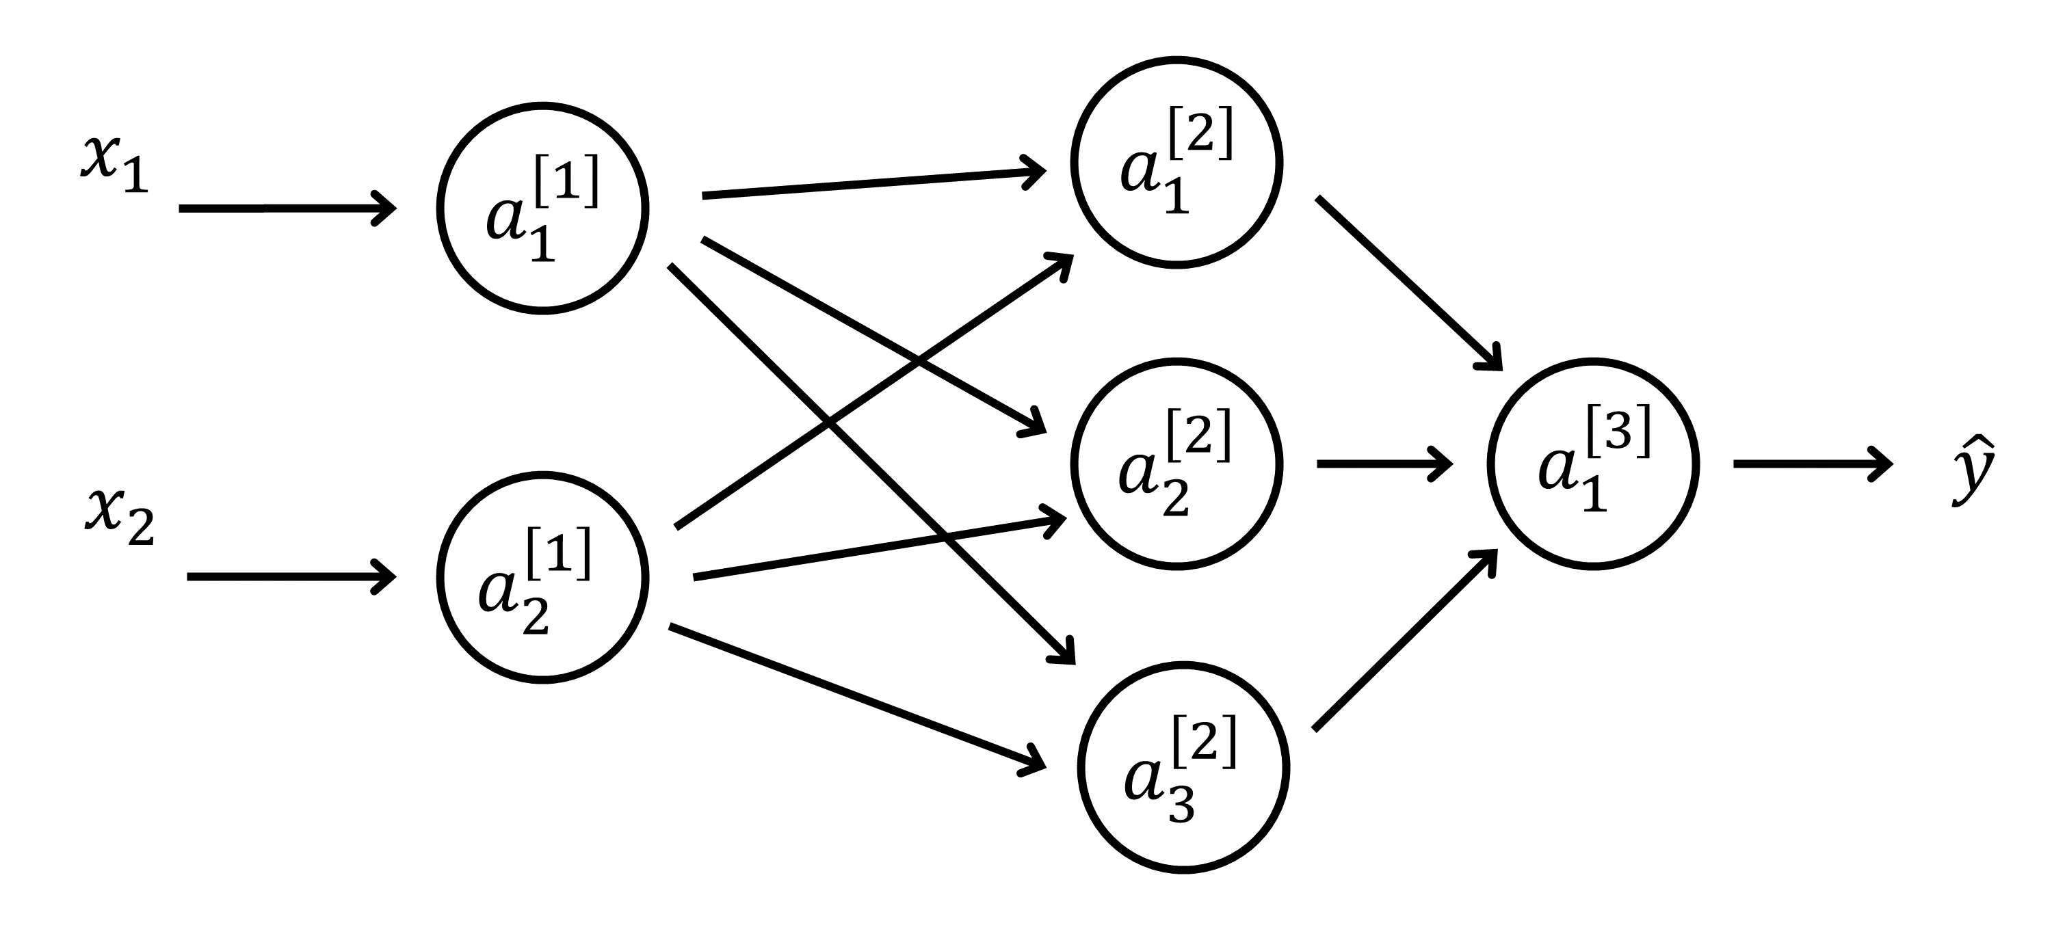
Что такое нейронная сеть

Slide 4

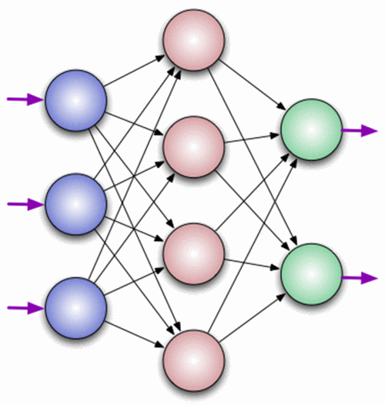
Нейроны и слои: входные, скрытые, выходные

Slide 5

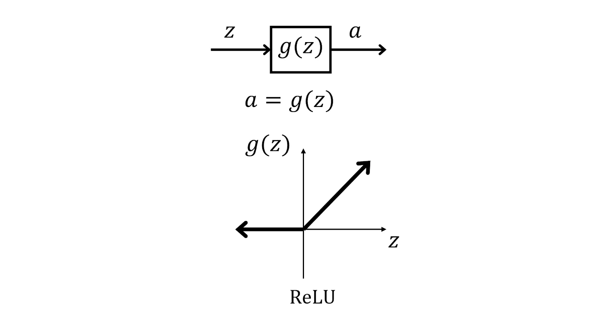
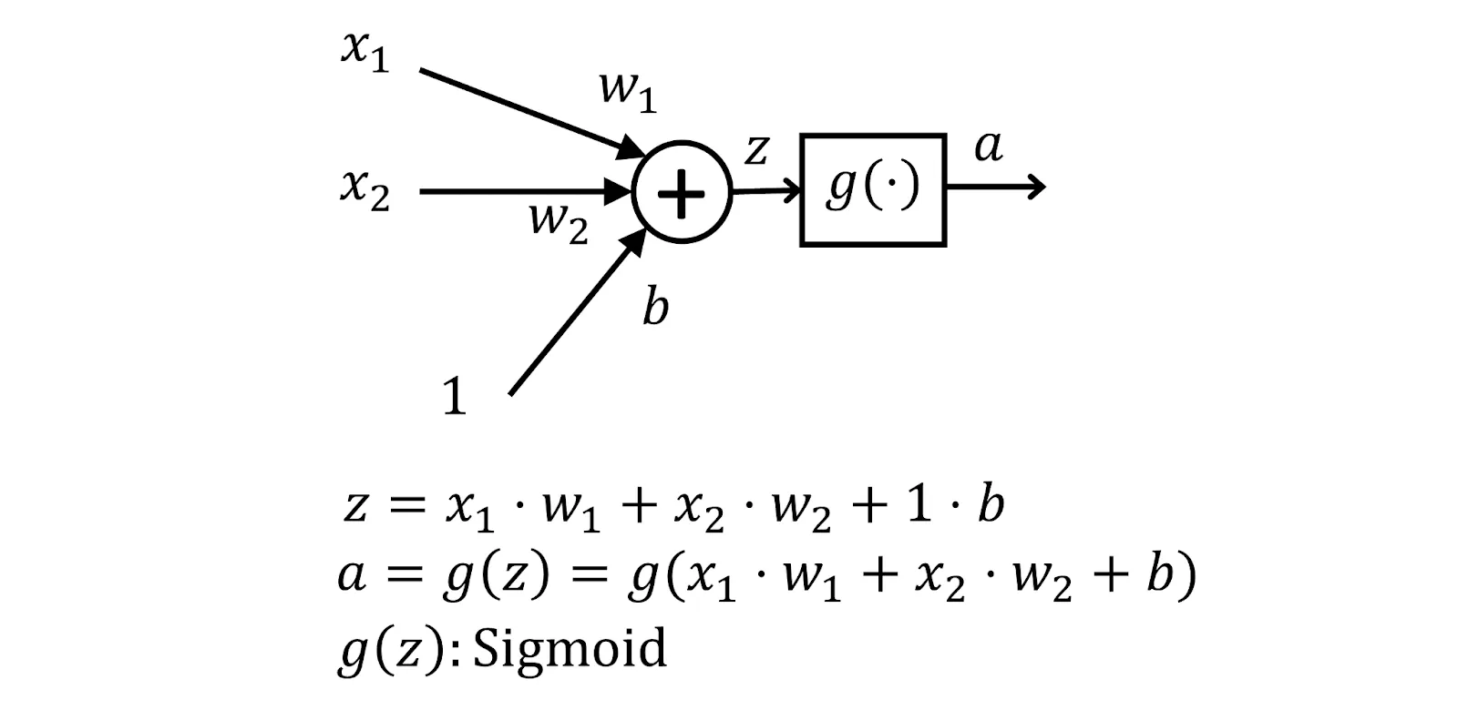
Нейроны и слои: синапсы

Slide 6
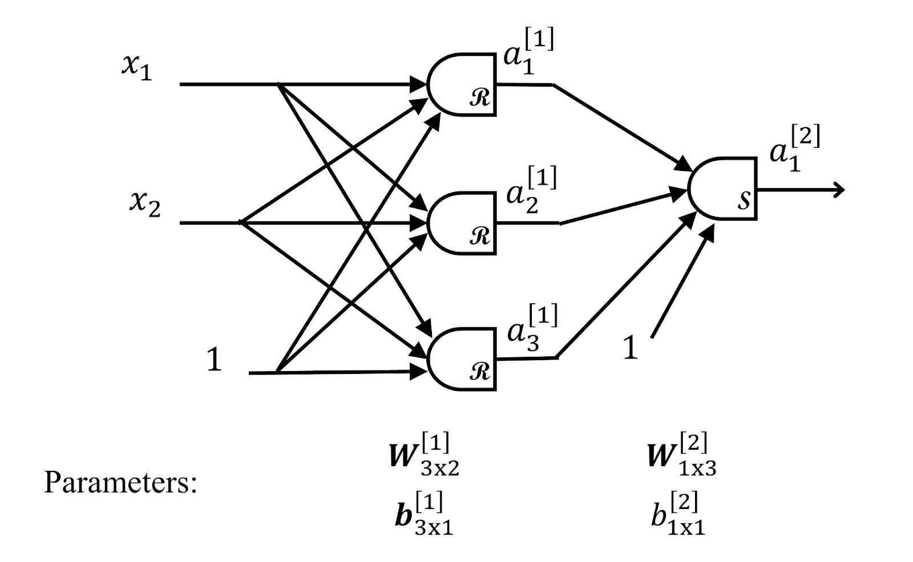
Нейроны и слои

Slide 7

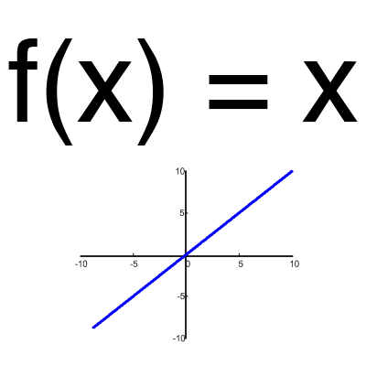
Функции активации: линейная

Slide 8
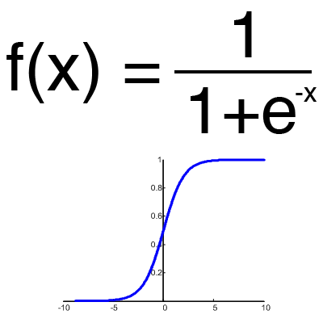
Функции активации: сигмоида

Slide 9
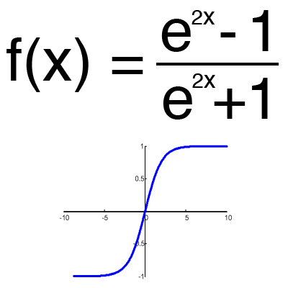
Функции активации: гиперболический тангенс

Slide 10
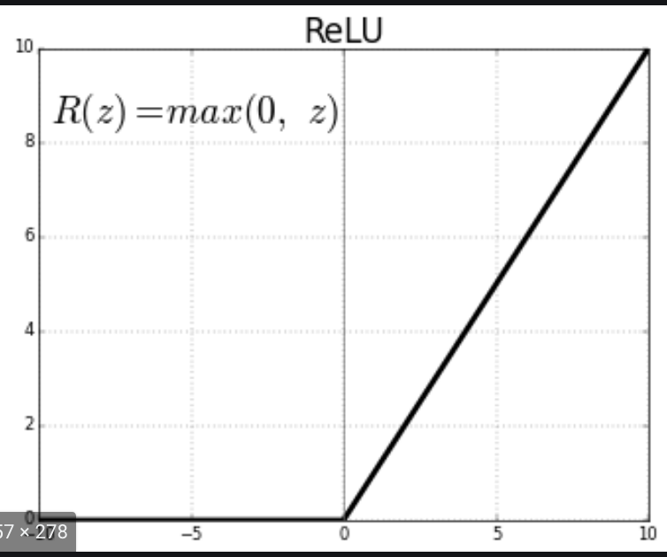
Функции активации: ReLU

Slide 11


Обучение нейронной сети: итерации и эпохи
Тренировочный сет— это последовательность данных, которыми оперирует нейронная сеть.
Итерация - своеобразный счетчик, который увеличивается каждый раз, когда нейронная сеть проходит один тренировочный сет. Другими словами, это общее количество тренировочных сетов пройденных нейронной сетью.
Эпоха: При инициализации нейронной сети эта величина устанавливается в 0 и имеет потолок, задаваемый вручную. Чем больше эпоха, тем лучше натренирована сеть и соответственно, ее результат. Эпоха увеличивается каждый раз, когда мы проходим весь набор тренировочных сетов

Slide 12
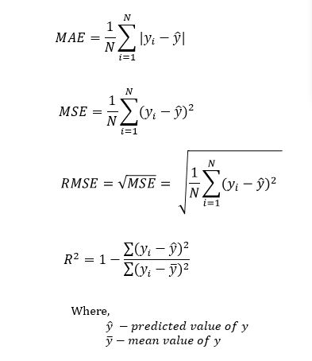
Ошибка

Slide 13
Алгоритм обратного распространения ошибки

Slide 14

Спасибо за внимание
Губин Максим Юрьевич
Программист-аналитик

